Slide 1

Análise de mercado para o Mystic Spice Premium Chai Tea
Evaluation only.
Created with Aspose.Slides for Java 23.6.
Copyright 2004-2023 Aspose Pty Ltd.
Notes:
Esta apresentação foi gerada automaticamente pelo PowerPoint Copilot com base no conteúdo encontrado neste documento: https://microsoft-my.sharepoint.com/personal/dahans_microsoft_com/Documents/MS-4005/Market%20Analysis%20Report%20for%20Mystic%20Spice%20Premium%20Chai%20Tea.docx o conteúdo gerado por IA pode estar incorreto.

Slide 2
Agenda
Introdução
Descrição do produto:
Descrição do produto (1/2)
Descrição do produto (2/2)
Tendências de mercado e demanda
Participação no mercado do chai na América Latina
Canais de distribuição
Plano promocional e estratégia
Resultados esperados e desafios
Recomendações e conclusões
Evaluation only.
Created with Aspose.Slides for Java 23.6.
Copyright 2004-2023 Aspose Pty Ltd.
Notes:
Agenda * Introdução * Descrição do produto * Descrição do produto (1/2) * Descrição do produto (2/2) * Tendências de mercado e demanda * Análise competitiva * Tetley * Teavana * David's Tea * Marcas locais * Participação de mercado do chá Chai na América Latina * Canais de distribuição * Varejistas * Atacadistas * Distribuidores * Plano promocional e estratégia * Resultados e desafios esperados * Resultados esperados * Desafios potenciais * Recomendações e conclusões

Slide 3
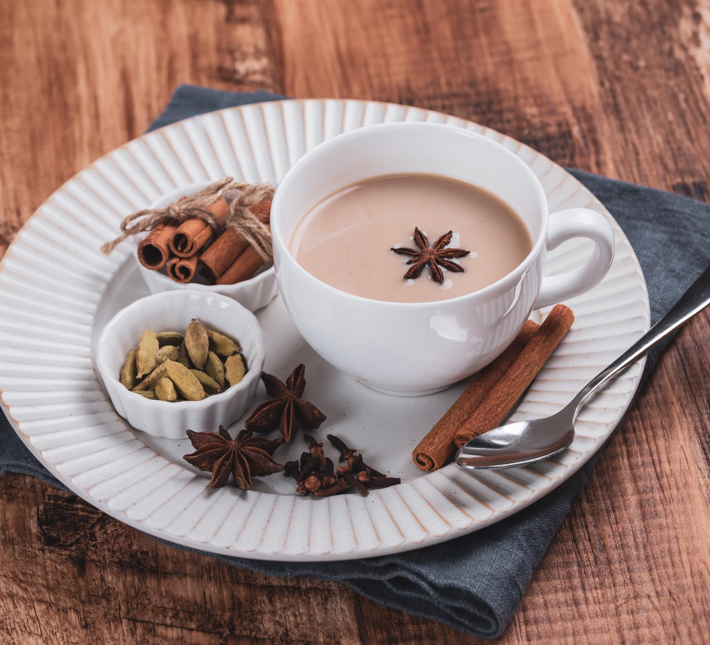
Introdução
Descrição do produto, características e benefícios
Tendências de mercado e demanda na América Latina
Análise competitiva na América Latina
Canais de distribuição na América Latina
Plano promocional e estratégia na América Latina
Resultados esperados e desafios
Recomendações e conclusões
Evaluation only.
Created with Aspose.Slides for Java 23.6.
Copyright 2004-2023 Aspose Pty Ltd.
Notes:
Este relatório fornece uma análise de mercado para o Mystic Spice Premium Chai Tea na região da América Latina. Abrange a descrição do produto, tendências de mercado, análise competitiva, canais de distribuição, plano promocional, resultados esperados e recomendações para o futuro. Conteúdo original: Introduções Mystic Spice Premium Chai Tea é um novo produto lançado pela Contoso Beverage, uma empresa especializada na produção e distribuição de bebidas de alta qualidade em todo o mundo. O Mystic Spice Premium Chai Tea é um tipo de chá aromático que teve origem na Índia e se tornou popular em todo o mundo. É uma bebida versátil que pode ser apreciada quente ou fria, com ou sem leite, e com diferentes especiarias e adoçantes. O chai tem muitos benefícios para a saúde, como aumentar a imunidade, reduzir a inflamação e melhorar a digestão. Também possui um grande significado cultural e histórico, pois frequentemente é associado à hospitalidade, amizade e relaxamento. O objetivo deste relatório é fornecer uma análise de mercado para o Mystic Spice Premium Chai Tea, com foco na região da América Latina. O relatório abrangerá os seguintes aspectos: · A descrição do produto, características e benefícios do Mystic Spice Premium Chai Tea · A tendência de mercado e a demanda pelo chá Chai na América Latina · A análise competitiva do chá Chai na América Latina · Os canais de distribuição do chá Chai na América Latina · O plano promocional e a estratégia para o chá Chai na América Latina · Os resultados e os desafios esperados com o plano promocional · As recomendações e conclusões para o futuro do chá Chai na América Latina

Slide 4
Descrição do produto:
Descrição do produto: | Recursos | Benefícios
Mystic Spice Premium Chai Tea | Mistura cuidadosamente elaborada | Experiência autêntica de chai
Evaluation only.
Created with Aspose.Slides for Java 23.6.
Copyright 2004-2023 Aspose Pty Ltd.
Mistura cuidadosamente elaborada
Homenageia as tradições clássicas do chai indiano
Jornada encantadora pelos vibrantes cenários da Índia
Traz uma experiência autêntica de chai diretamente para sua casa
Notes:
O Mystic Spice Premium Chai Tea é uma mistura cuidadosamente elaborada que honra as tradições do chai indiano. Cada xícara leva você em uma jornada pelas paisagens vibrantes da Índia, trazendo uma experiência chai autêntica à sua casa. Conteúdo original: Descrição do produto Mystic Spice Premium Chai Tea é uma combinação cuidadosamente elaborada que homenageia as tradições clássicas do chai indiano. Cada xícara oferece uma jornada encantadora pelos vibrantes cenários da Índia, trazendo uma experiência autêntica de chai diretamente para sua casa. A descrição do produto, as características e os benefícios do Mystic Spice Premium Chai Tea estão resumidos na tabela abaixo:

Slide 5
Descrição do produto (1/2)
Nome do Produto | Descrição do produto:
Mystic Spice Premium Chai Tea | Desfrute da rica e aromática experiência do Mystic Spice Premium Chai Tea, uma mistura cuidadosamente elaborada que homenageia as tradições clássicas do chai indiano. Cada xícara oferece uma jornada encantadora pelos vibrantes cenários da Índia, trazendo uma experiência autêntica de chai diretamente para sua casa.
Principais recursos | Principais benefícios
Combinação autêntica: nosso chai é um composto harmonioso de folhas de chá preto premium e uma seleção exclusiva de especiarias moídas, incluindo canela, cardamomo, cravo, gengibre e pimenta-do-reino. Esta receita centenária promete um sabor autêntico e robusto em cada gole. | Ingredientes que melhoram a saúde: cada ingrediente do Mystic Spice Chai Tea é escolhido por seus benefícios naturais à saúde. O gengibre e o cardamomo auxiliam na digestão, a canela ajuda a regular o açúcar no sangue e o cravo oferece antioxidantes adicionais.
Evaluation only.
Created with Aspose.Slides for Java 23.6.
Copyright 2004-2023 Aspose Pty Ltd.
Notes:
não definido

Slide 6
Descrição do produto (2/2)
Nome do Produto | Descrição do produto:
Aroma e sabor ricos: o aroma quente e picante e o sabor profundo e revigorante do nosso chai o tornam a bebida perfeita para começar o dia ou relaxar à noite. Os sabores são intensos, mas equilibrados, proporcionando uma experiência reconfortante e relaxante. | Opções versáteis de preparo: não importa se você gosta do seu chai fervendo, como um chá gelado refrescante ou como um café com leite cremoso, nossa mistura é versátil o suficiente para atender a todas as preferências. Instruções simples de preparo estão incluídas para ajudá-lo a saborear seu chai exatamente do jeito que você gosta.
De origem sustentável: comprometidos com a sustentabilidade, adquirimos nossos ingredientes de fazendas pequenas que praticam a agricultura orgânica, garantindo não apenas a melhor qualidade, mas também o bem-estar do nosso planeta. | Embalagem elegante: O chá Mystic Spice Chai vem em uma embalagem ecológica criada com muita beleza, tornando-a o presente ideal para quem ama chá ou um mimo luxuoso para você.
Garantia de satisfação do cliente: defendemos nosso produto e oferecemos uma garantia de satisfação. Se o Mystic Spice Chai Tea não atender suas expectativas, estamos comprometidos em resolver da melhor maneira possível. | Ideal para: entusiastas do chá, indivíduos preocupados com a saúde, amantes de bebidas quentes e picantes e qualquer pessoa que queira explorar os ricos sabores do chai indiano tradicional.
Evaluation only.
Created with Aspose.Slides for Java 23.6.
Copyright 2004-2023 Aspose Pty Ltd.
Notes:
não definido

Slide 7
Tendências de mercado e demanda
Região | Tamanho de mercado do chá Chai (USD bilhões) | CAGR (2020-2027)
Global | 1,9 | 5,5%
América Latina | N/A | 6.2%
A América Latina oferece uma excelente oportunidade para o chai
Demanda crescente por produtos saudáveis, naturais e exóticos
Forte cultura do chá em países como Argentina, Chile e Uruguai
O chai pode atrair tanto os amantes do chá quanto os apreciadores do café
O chai pode se adequar ao estilo de vida e preferências dos consumidores latino-americanos
O tamanho do mercado global de chai foi avaliado em 1,9 bilhão de dólares em 2019
Espera-se que aumente a uma CAGR de 5,5% entre 2020 e 2027
A América Latina é uma das regiões com crescimento mais rápido para o chai
Principais impulsionadores do crescimento incluem o aumento da conscientização, o aumento da renda disponível e a expansão da distribuição
Evaluation only.
Created with Aspose.Slides for Java 23.6.
Copyright 2004-2023 Aspose Pty Ltd.
Notes:
O mercado latino-americano oferece uma excelente oportunidade para o chai, com uma demanda crescente por produtos saudáveis, naturais e exóticos. O tamanho do mercado global de chai foi avaliado em 1,9 bilhão de dólares em 2019 e espera-se que aumente a uma CAGR de 5,5% entre 2020 e 2027, sendo a América Latina uma das regiões com crescimento mais rápido. Os principais impulsionadores de crescimento incluem o aumento da conscientização, a ampliação da receita disponível e a expansão da distribuição. Conteúdo original: Tendências de mercado e demanda O mercado latino-americano oferece uma excelente oportunidade para o chá Chai, uma vez que a região apresenta uma demanda crescente por produtos saudáveis, naturais e exóticos. A região também possui uma forte cultura do chá, especialmente em países como Argentina, Chile e Uruguai, onde o mate é uma bebida popular. O chai pode atrair tanto os amantes do chá quanto os apreciadores do café, já que oferece uma dose de cafeína semelhante com um perfil de sabor mais complexo. Além disso, pode se adequar ao estilo de vida e preferências dos consumidores latino-americanos, que gostam de socializar, compartilhar e se deliciar com doces. De acordo com um relatório da Grand View Research, o tamanho do mercado global de chai foi avaliado em 1,9 bilhão de dólares em 2019 e espera-se que aumente a uma taxa de crescimento anual composta (CAGR) de 5,5% entre 2020 e 2027. O relatório também afirma que a América Latina é uma das regiões com crescimento mais rápido para o chai, com uma CAGR de 6,2% entre 2020 e 2027. Os principais impulsionadores do crescimento do chá Chai na América Latina são: · A conscientização e interesse crescentes nos benefícios para a saúde e aspectos culturais do chá Chai · O aumento da renda disponível e do poder de compra dos consumidores de classe média · A crescente popularidade dos chás especiais e premium entre os segmentos mais jovens e urbanos · A expansão da distribuição e da disponibilidade de produtos de chá Chai em vários canais, como supermercados, cafés e plataformas online · O surgimento de novos e inovadores sabores e formatos de chá Chai, como variedades prontas para beber, instantâneas e orgânicas

Slide 8
Canais de distribuição: varejistas
Varejistas: venda de produtos de chá Chai diretamente a consumidores
Supermercados, lojas de conveniência, lojas especializadas, cafeterias e plataformas online
Influenciam a percepção, a preferência e a compra do consumidor
Oferecem suporte promocional e de merchandising
Principais varejistas
Atacadistas: venda de produtos de chá Chai a granel para varejistas
Distribuidores: transporte de produtos de chá Chai de fabricantes para varejistas
Evaluation only.
Created with Aspose.Slides for Java 23.6.
Copyright 2004-2023 Aspose Pty Ltd.
Notes:
O chai na América Latina é distribuído por meio de varejistas, atacadistas e distribuidores. Os varejistas, como supermercados e cafeterias, vendem diretamente aos consumidores e podem influenciar sua percepção e compra. Os principais varejistas incluem Walmart e Starbucks. Os atacadistas vendem a granel para os varejistas, enquanto os distribuidores transportam produtos dos fabricantes para os varejistas. Conteúdo original: Os canais de distribuição do chá Chai na América Latina são os caminhos e meios pelos quais os produtos são entregues e vendidos aos consumidores finais. Podemos classificar esses canais em três tipos principais: varejistas, atacadistas e distribuidores. Os varejistas são empresas que vendem os produtos de chai diretamente aos consumidores, como supermercados, lojas de conveniência, lojas especializadas, cafeterias e plataformas online. Eles desempenham um papel crucial na visibilidade e acessibilidade dos produtos de chai e podem influenciar a percepção e a preferência do consumidor. Também podem oferecer suporte promocional e de merchandising para os produtos de chai, como displays, sinalização e espaço nas prateleiras. Alguns dos principais varejistas de produtos de chá Chai na América Latina são: Walmart, Carrefour, Oxxo, Starbucks e Amazon.

Slide 9
Canais de distribuição: atacadistas
Os atacadistas compram produtos de chai em grandes quantidades de fabricantes ou distribuidores
Vendem para varejistas ou outros intermediários
Ajudam a garantir um suprimento consistente e eficiente dos produtos
Facilitam a logística e a distribuição dos produtos de chai
Fornecem informações de mercado, feedback e facilidades de crédito
Evaluation only.
Created with Aspose.Slides for Java 23.6.
Copyright 2004-2023 Aspose Pty Ltd.
Notes:
Os atacadistas compram produtos de chai em grandes quantidades e os vendem para varejistas ou outros intermediários. Ajudam a garantir um suprimento consistente e eficiente dos produtos e oferecem uma variedade de serviços. Os principais atacadistas na América Latina incluem: Cencosud, Grupo Pão de Açúcar, La Anonima e Makro. Conteúdo original: Atacadistas são comerciantes que compram os produtos de chá Chai em grandes quantidades dos fabricantes ou distribuidores e os revendem para varejistas ou outros intermediários. Eles ajudam a garantir um suprimento consistente e eficiente dos produtos de chai nos pontos de venda, facilitando a logística e a distribuição dos produtos de chai em toda a região, além de fornecer informações de mercado, feedback e facilidades de crédito. Alguns dos principais atacadistas de produtos de chá Chai na América Latina são: Cencosud, Grupo Pão de Açúcar, La Anonima e Makro.

Slide 10
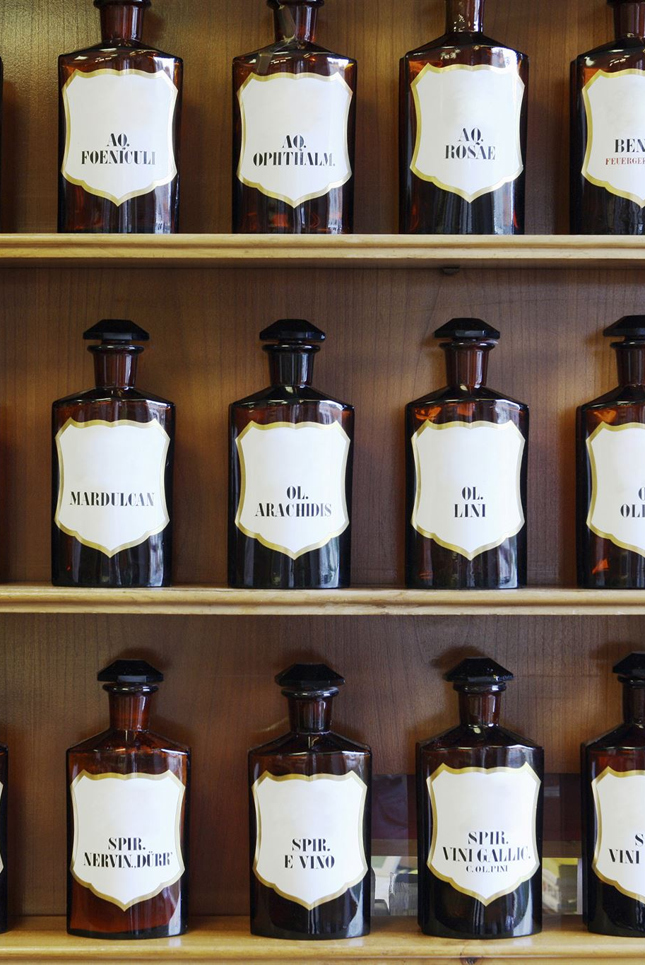
Canais de distribuição: distribuidores
Função dos distribuidores
Representam e distribuem produtos de chai
Facilitam o movimento e a venda de produtos de chai em diferentes mercados
Oferecem serviços de marketing, venda e pós-venda
Relacionamentos
Estabelecem e mantêm relacionamentos com varejistas e consumidores
Fornecem suporte técnico e logístico
Principais distribuidores na América Latina
Tailwind Traders
WoodGrove Groceries
Evaluation only.
Created with Aspose.Slides for Java 23.6.
Copyright 2004-2023 Aspose Pty Ltd.
Notes:
Os distribuidores representam e distribuem produtos de chai, facilitam o movimento e a venda desses produtos e oferecem serviços de marketing, venda e pós-venda. Eles estabelecem e mantêm relacionamentos com varejistas e consumidores, além de fornecer suporte técnico e logístico. Os principais distribuidores na América Latina incluem Unilever, Nestlé, Coca-Cola e PepsiCo. Conteúdo original: Distribuidores são empresas que representam e distribuem os produtos de chá Chai em nome dos fabricantes ou atacadistas. Eles são os agentes que facilitam o movimento e a venda de produtos de chai em diferentes mercados e regiões e podem oferecer serviços de marketing, venda e pós-venda para esses produtos. Os distribuidores também podem estabelecer e manter relacionamentos com os varejistas e consumidores, além de fornecer suporte técnico e logístico para os produtos de chai. Alguns dos principais distribuidores de produtos de chá Chai na América Latina são: Unilever, Nestlé, Coca-Cola e PepsiCo.

Slide 11
Plano promocional e estratégia
Objetivos do plano promocional e estratégia
Aumentar a conscientização e o interesse pelo produto entre o público-alvo
Posicionar o chai como um produto premium, natural e saudável
Promover a experimentação e a compra através de diversos canais e incentivos
Aumentar a fidelidade e a retenção entre os consumidores
Táticas usadas no plano promocional e estratégia
Criar um nome de marca e logotipo cativantes e memoráveis para o chai
Desenvolver um site da Web e presença nas redes sociais para o chai
Lançar uma campanha de marketing digital
Distribuir amostras grátis e cupons do chai
Organizar eventos e concursos
Implementação e avaliação do plano promocional e estratégia
Evaluation only.
Created with Aspose.Slides for Java 23.6.
Copyright 2004-2023 Aspose Pty Ltd.
Notes:
O plano promocional e estratégia para o chai na América Latina tem como objetivos aumentar a conscientização, posicioná-lo como um produto premium, promover a experimentação e a compra, além de aumentar a fidelidade do cliente. As táticas incluem criar um nome de marca e logotipo, desenvolver um site da Web e presença nas redes sociais, lançar uma campanha de marketing digital, distribuir amostras grátis, organizar eventos e firmar parcerias com empresas locais. O plano será implementado ao longo de 12 meses com um orçamento de US$ 100.000 e avaliado usando indicadores chave de desempenho. Conteúdo original: Plano promocional e estratégia O plano promocional e a estratégia do chá Chai na América Latina visam atingir os seguintes objetivos: · Aumentar a conscientização e o interesse pelo chá Chai entre o público-alvo · Posicionar o chá Chai como um produto premium, natural e saudável que oferece uma experiência única e satisfatória · Encorajar a experimentação e a compra do chá Chai por meio de vários canais e incentivos · Construir lealdade e retenção entre os consumidores de chá Chai por meio de engajamento e feedback O plano promocional e a estratégia do chá Chai na América Latina usarão uma combinação de táticas, como: · Criar uma marca e um logotipo cativantes e memoráveis para o chá Chai · Desenvolver um site e presença nas redes sociais para o chá Chai que mostre os seus benefícios, características e histórias · Lançar uma campanha de marketing digital que usa SEO, SEM, marketing por email e de influenciadores para alcançar e atrair clientes em potencial · Distribuir amostras grátis e cupons de chá Chai em locais estratégicos, como supermercados, cafés e lojas de produtos naturais · Organizar eventos e concursos que convidam as pessoas a experimentar e compartilhar o chá Chai com amigos e familiares · Fazer parcerias com empresas e organizações locais que compartilham os mesmos valores e visão do chá Chai O plano promocional e a estratégia do chá Chai na América Latina serão implementados em um período de 12 meses, com um orçamento de US$ 100.000. O plano será monitorado e avaliado usando indicadores chave de desempenho, como tráfego do site, engajamento nas redes sociais, taxas de abertura de emails, taxas de conversão, volume de vendas, satisfação do cliente e taxas de retenção.

Slide 12

Resultados e desafios esperados: resultados esperados
Aumento de 20% na conscientização e no interesse pelo produto entre o público-alvo
Aumento de 10% na participação no mercado do chai na região
Aumento de 15% no volume de vendas e receita do chai na região
Aumento de 25% nas taxas de satisfação do cliente e retenção do chai na região
Evaluation only.
Created with Aspose.Slides for Java 23.6.
Copyright 2004-2023 Aspose Pty Ltd.
Notes:
Espera-se que o plano promocional e a estratégia do chá Chai na América Latina resultem em um aumento de 20% na conscientização e interesse, de 10% na participação de mercado, de 15% no volume de vendas e receita e de 25% na satisfação do cliente e nas taxas de retenção. Conteúdo original: Resultados e desafios esperados Os resultados esperados do plano promocional e da estratégia do chá Chai na América Latina são: · Um aumento de 20% na conscientização e interesse pelo chá Chai entre o público-alvo · Um aumento de 10% na participação de mercado do chá Chai na região · Um aumento de 15% no volume de vendas e na receita do chá Chai na região · Um aumento de 25% nas taxas de satisfação e retenção de clientes do chá Chai na região

Slide 13
Resultados e desafios esperados: desafios potenciais
Alto preço e baixa acessibilidade dos produtos de chai em comparação com outras bebidas
Falta de conscientização e familiaridade com o chai entre alguns segmentos da população
Concorrência de outros produtos de chá, como chás de ervas, chá verde e chá preto
Barreiras regulatórias e culturais que podem limitar a entrada e a expansão dos produtos de chai em alguns países
Questões ambientais e sociais que podem afetar o suprimento e a qualidade dos ingredientes do chai
Evaluation only.
Created with Aspose.Slides for Java 23.6.
Copyright 2004-2023 Aspose Pty Ltd.
Notes:
O plano promocional e a estratégia do chá Chai na América Latina enfrentam vários desafios, incluindo alto preço, falta de conscientização, concorrência de outros produtos de chá, barreiras regulatórias e culturais e questões ambientais e sociais que podem afetar o fornecimento e a qualidade dos ingredientes do chá Chai. Conteúdo Original: Os desafios potenciais do plano promocional e da estratégia do chá Chai na América Latina são: · O alto preço e a baixa acessibilidade dos produtos de chá Chai em comparação com outras bebidas · A falta de conscientização e familiaridade com o chá Chai entre alguns segmentos da população · A concorrência de outros produtos de chá, como os chás de ervas, verde e preto · As barreiras regulatórias e culturais que podem limitar a entrada e a expansão de produtos de chá Chai em alguns países · As questões ambientais e sociais que podem afetar o fornecimento e a qualidade dos ingredientes do chá Chai

Slide 14
Recomendações e conclusões
O chai é um produto promissor que tem potencial para crescer no mercado latino-americano
Oferece uma alternativa saudável, natural e exótica a outras bebidas
Precisa ser posicionado e comercializado como um produto premium, autêntico e versátil
Atrai diferentes segmentos e ocasiões
Precisa aproveitar suas características únicas e benefícios, como seu aroma e sabor intensos e benefícios para a saúde
Diferencia-se de outros produtos de chá
Precisa utilizar uma combinação de táticas online e offline para alcançar e engajar o público-alvo
Precisa criar uma base de clientes fiéis e satisfeitos
Precisa superar os desafios e ameaças, como preço, conscientização, concorrência, regulamentação e sustentabilidade
O plano promocional e a estratégia precisam ser constantemente monitorados, avaliados e ajustados
Evaluation only.
Created with Aspose.Slides for Java 23.6.
Copyright 2004-2023 Aspose Pty Ltd.
Notes:
O chai é um produto promissor na América Latina, oferecendo uma alternativa exótica e saudável. Ele deve ser posicionado como um produto premium e versátil, aproveitando suas características e benefícios únicos. Uma combinação de táticas online e offline deve ser usada para atingir o público-alvo e superar desafios. Conteúdo Original: Recomendações e Conclusões Com base na análise de mercado, na análise competitiva, nos canais de distribuição e no plano promocional e estratégia, é possível obter as seguintes recomendações e conclusões para o futuro do chá Chai na América Latina: · O chá Chai é um produto promissor com potencial para crescer e ter sucesso no mercado latino-americano, pois oferece uma alternativa saudável, natural e exótica a outras bebidas · O chá Chai precisa ser posicionado e comercializado como um produto premium, autêntico e versátil que pode atrair diferentes segmentos e ocasiões · O chá Chai precisa aproveitar suas características e benefícios exclusivos, como seu rico aroma, sabor e benefícios para a saúde, para se diferenciar de outros produtos de chá · O chá Chai precisa usar uma combinação de táticas online e offline para alcançar e engajar o público-alvo, criando uma base de clientes leais e satisfeitos · O chá Chai precisa superar os desafios e ameaças que podem impedir seu crescimento e expansão na região, como preço, conscientização, concorrência, regulamentação e sustentabilidade Em conclusão, o chá Chai é um produto que tem grande potencial e oportunidades no mercado latino-americano, mas também enfrenta alguns desafios e riscos. O plano promocional e estratégia definidos neste relatório têm como objetivo abordar essas questões e alcançar os resultados desejados. No entanto, o plano promocional e a estratégia precisam ser constantemente monitorados, avaliados e ajustados de acordo com as mudanças nas condições de mercado e com o feedback dos clientes.

